Slide 1
제니엘 ZENIEL
현장 실사 보고서
현장 CCTV 설치 장소(위치) 조사
포장재창고(1·2층)·도크장 CCTV 8대 설치 위치 선정 결과 및 설치 검토사항
대 상 현 장
대전공장 포장재창고 1·2층 / 도크장
조 사 일 자
2026. 08. 18.
작 성
제니엘 (ZENIEL)

Slide 2
조사 개요 조사 목적 · 배경 · 범위 · 방법
총 설치 수량
1층 포장재창고
도크장(외부)
2층 포장재창고
8 대
6 대
1 대
1 대
01
02
조사 목적
조사 배경
· 창고·도크 구역 내 사각지대 및 지게차 동선 교차 구간에 대한 상시 관제 체계 확보
· 안전사고·물류 사고(파손·분실) 발생 시 신속한 사실 확인 및 원인 규명
· 현장 안전 수칙 준수 여부 모니터링을 통한 재발 방지 활동 근거 확보
· 포장재창고는 지게차·작업자 동선이 상시 교차하고, 랙 적재로 시야 사각지대가 발생
· 도크장은 외부 차량 상하차가 이루어져 인·물 동시 위험 구간으로 관리 필요
· 기존 관제 범위 밖 구역에 대한 CCTV 추가 설치 위치 선정 요청
03
04
조사 범위
조사 방법
· 포장재창고 1층 및 도크장(외부) : 7개소
· 포장재창고 2층 : 1개소
· 총 8개소 / 8대 (설치 지점·화각 방향·전원 및 통신 여건 포함)
· 현장 실사 후 배치 도면과 대조하여 설치 지점 표기
· 지게차 운행 동선·반사경 위치·스피드도어 출입부 기준 사각지대 확인
· 설치 지점별 현장 사진 촬영 및 전원·통신 인입 가능 여부 확인
※ 조사 목적·배경 항목은 현장 실사 결과를 바탕으로 제니엘이 작성한 초안이며, 발주처 확인 후 확정합니다.

Slide 3
설치 위치 총괄 총 8대 / 포장재창고 1층 6대 · 도크장(외부) 1대 · 포장재창고 2층 1대
No | 구분 (층·구역) | 설치 위치 | 주요 감시 구역(안) | 비 고
1 | 포장재창고 1층 | 외주사 휴게실 앞 | 휴게실 전면 통로 및 작업자 출입 동선 | -
2 | 포장재창고 1층 | 휴게실 외벽 상단 | 창고 주통로 (남측) 지게차 운행 구간 | -
3 | 포장재창고 1층 | 3Z-06 옆 기둥 근처 | 3Z 랙 열 적재부 및 피킹 작업 구역 | -
4 | 포장재창고 1층 | 측면 창가 위 | 측면 통로 및 랙 사이 교차 동선 | -
5 | 포장재창고 1층 | 스피드도어 위 | 스피드도어 출입부 (지게차 진·출입) | -
6 | 포장재창고 1층 | 반사경 옆 | 반사경 설치 교차로 (사각지대 구간) | -
7 | 도크장 (외부) | 원료창고 위 | 도크 접안부 및 상·하차 작업 구역 | 모뎀 추가 연동
8 | 포장재창고 2층 | 스피드도어 우측 | 입식 지게차 운행구역 | -
· 외부 도크장 좌·우측 CCTV는 유선 인입이 어려워 모뎀을 추가하여 연동 실시합니다.
· 주요 감시 구역(안)은 현장 실사 사진을 기준으로 제니엘이 작성한 초안이며, 발주처 확인 후 확정합니다.
[확인 필요] 도크장(외부) 설치 수량
총괄 수량은 도크장 외부 1대로 기재되어 있으나, 모뎀 연동 대상은 "좌·우측 2대"로 표기되어 있어 최종 수량(총 8대 / 9대) 확정이 필요합니다.

Slide 4
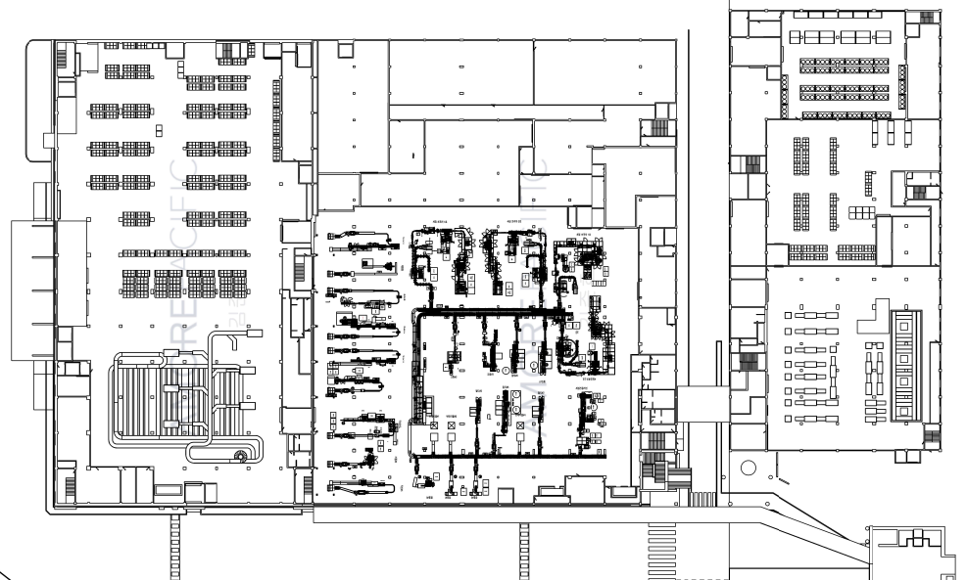
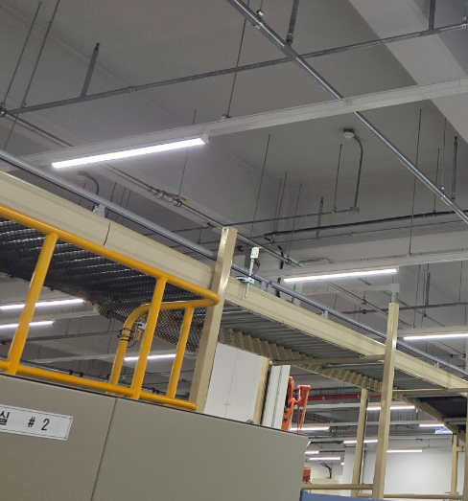
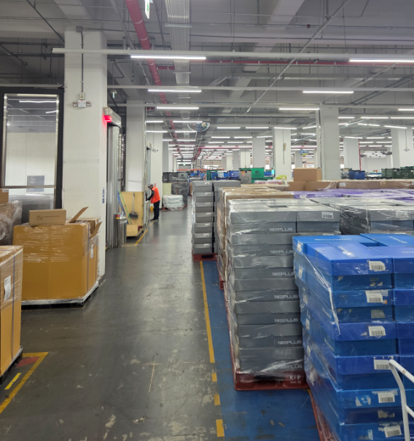
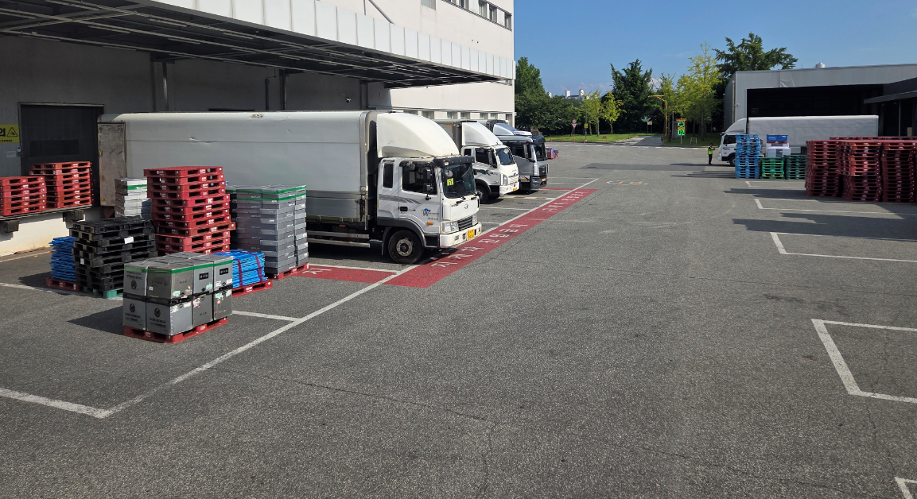
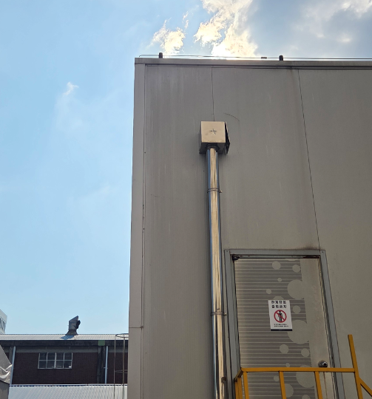

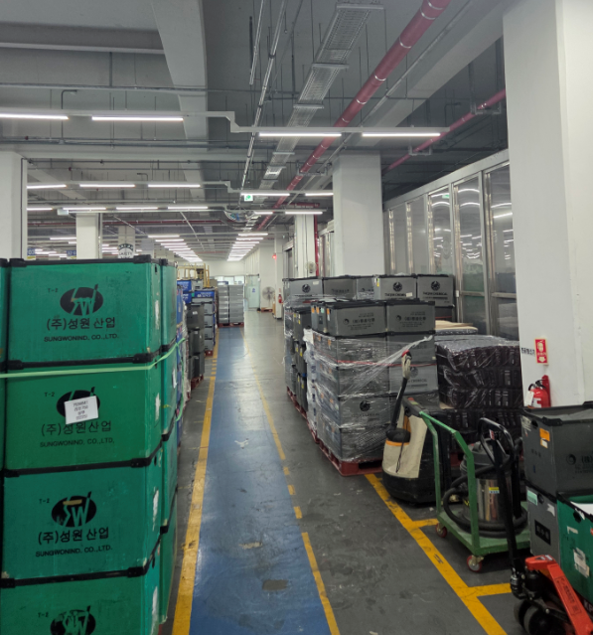
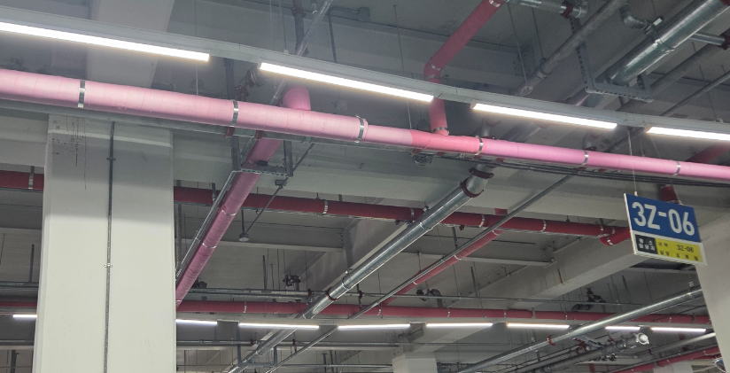
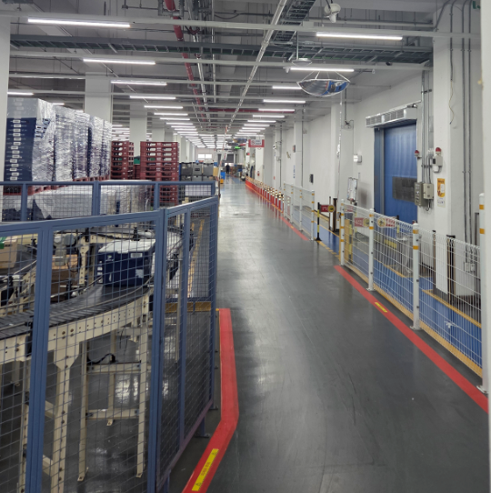
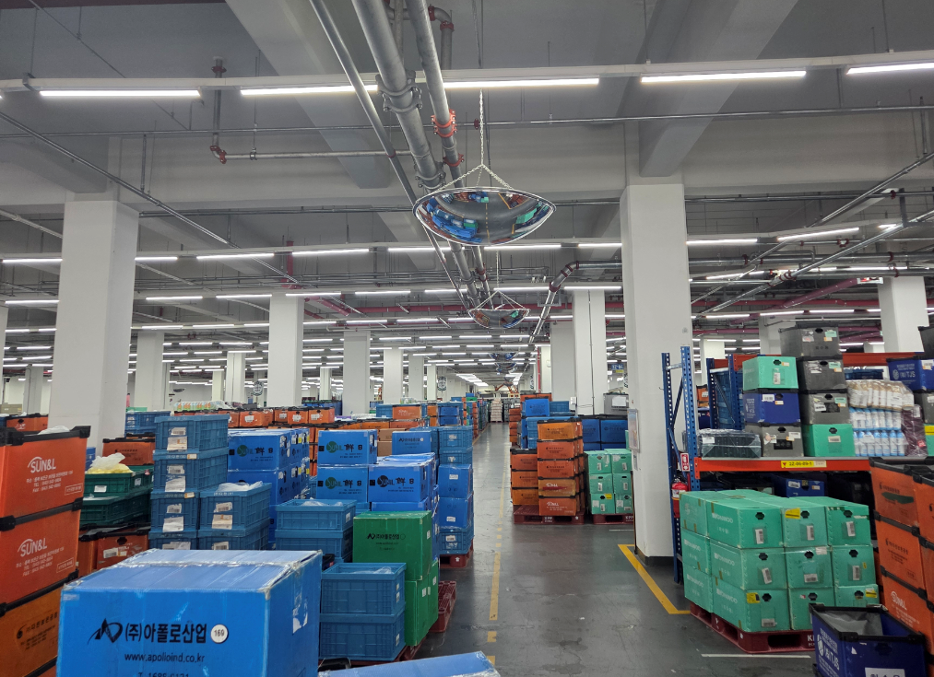
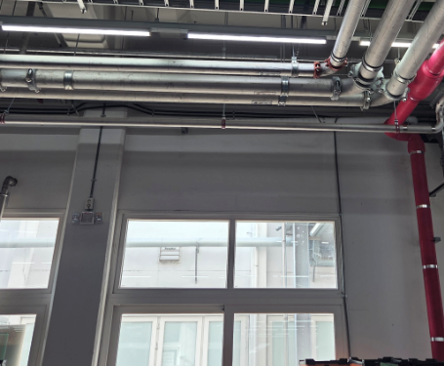
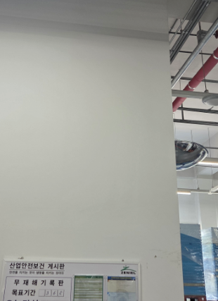
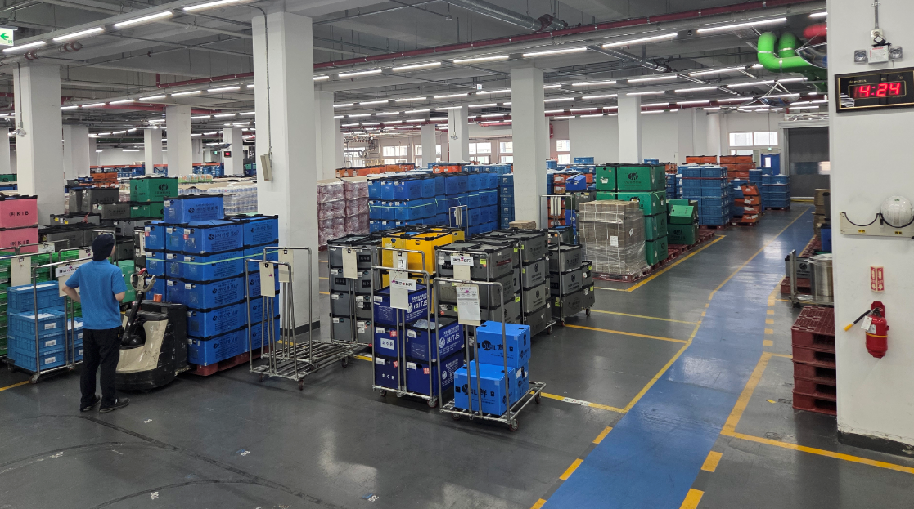
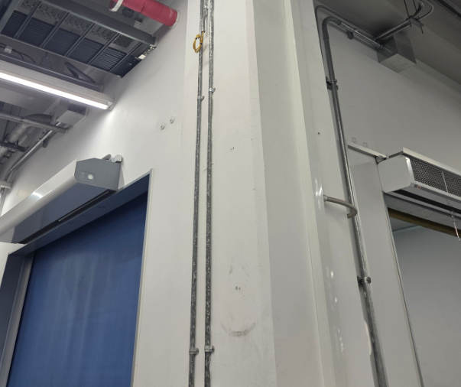
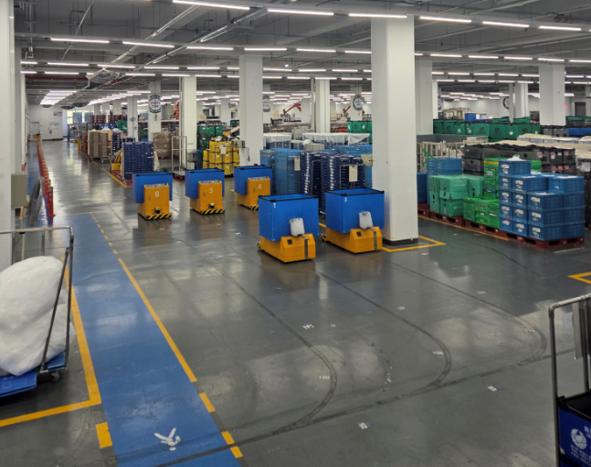
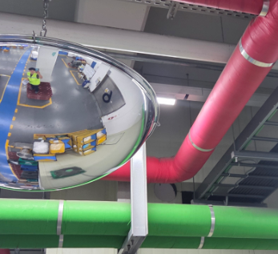
포장재 창고 (1층), 도크장 - 7대
원료동
*위치 : 외주사 휴게실 앞
*위치 : 원료창고위
도크장
*위치 : 3Z-06옆
기둥 근처
*위치 : 측면 창가 위
*위치 : 휴게실 외벽 상단
*위치 : 스피드도어 위
*위치 : 반사경 옆
Notes:
ㅘ

Slide 5
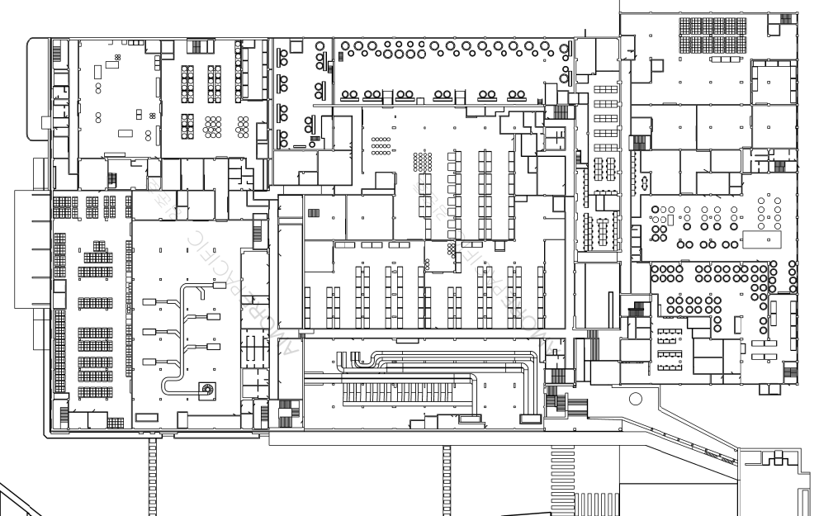
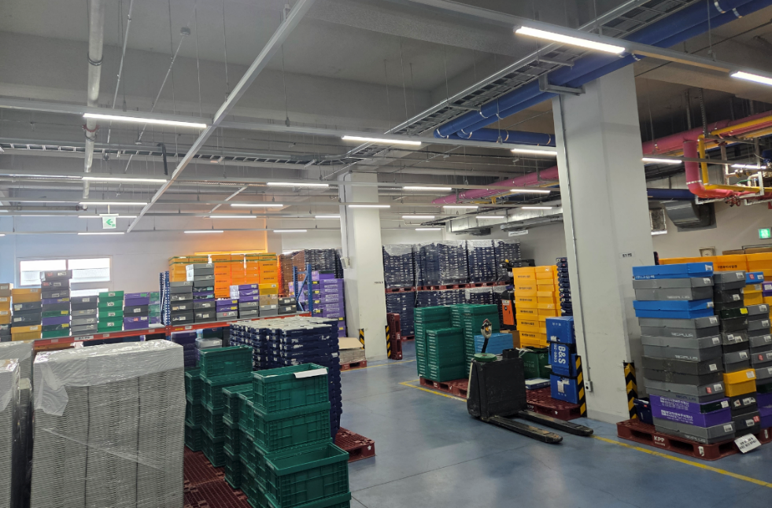

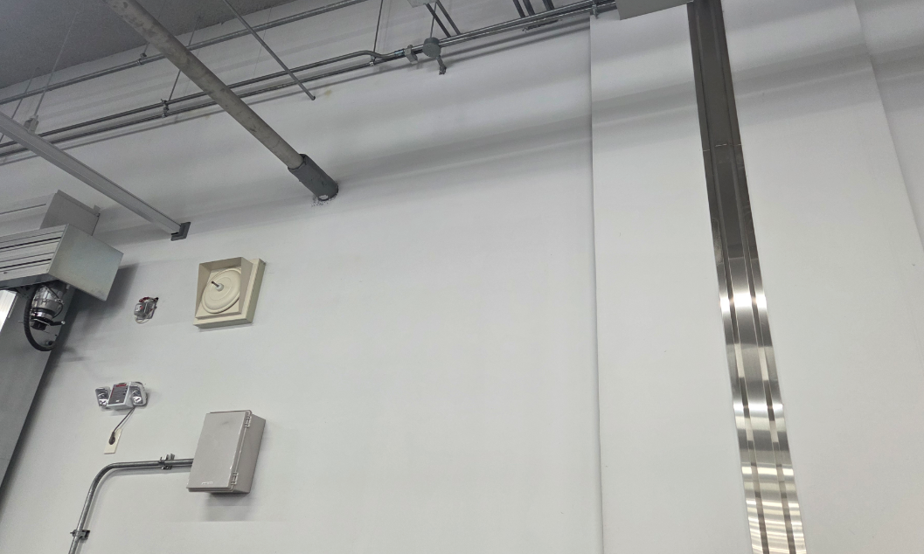
포장재 창고 (2층) – 1대
설치 No. 8
구분 포장재창고 2층
위치 스피드도어 우측
감시 입식 지게차 운행구역
입식 지게차 운행구역
*위치 : 스피드도어 우측
Notes:
ㅘ

Slide 6
설치 시 검토사항 설치 확정 전 현장 여건 확인이 필요한 항목
전원 · 통신
화각 · 사각지대
· 설치 지점별 전원 인입 위치 및 여유 용량 확인 (분전반 거리 / 배선 경로)
· 도크장 외부는 유선 인입이 어려워 모뎀(무선) 추가 연동 방식 적용
· 녹화 장비(NVR) 설치 위치 및 기존 관제 시스템 연동 방식 확정
· 랙 적재 높이 변동에 따른 시야 가림 여부 사전 검토 (만적 기준 화각 확인)
· 반사경 설치 교차로는 양방향 동선이 함께 잡히도록 설치 각도 조정
· 스피드도어·도크 접안부는 역광 발생 구간으로 노출 보정 기능 필요
설치 환경
설치 작업 안전
· 스피드도어 상부는 개폐 진동이 발생하므로 브래킷 고정 방식 보강
· 창고 내 분진·온습도 및 외부 지점의 방수·방진 등급(IP66 이상 권장) 확인
· 조도 편차가 큰 구간은 야간·소등 시간대 촬영 품질 사전 확인
· 고소 작업 구간으로 작업허가서 발행 및 안전대·고소작업대 사용 필수
· 지게차 운행 구역 내 작업 시 구역 통제 및 유도자 배치
· 창고 운영 시간을 고려하여 비가동 시간대 작업 우선 협의
※ 상기 항목은 현장 실사 기준 제니엘 검토(안)이며, 설치 업체 실측 및 발주처 협의를 거쳐 최종 확정합니다.

Slide 7
개인정보보호 준수사항 영상정보처리기기 설치·운영 시 사전 조치 사항
안내판 설치
개인정보 보호법 제25조
· 촬영 구역 내 정보주체가 쉽게 인식할 수 있는 위치에 안내판 설치
· 기재 사항 : 설치 목적 및 장소 / 촬영 범위 및 시간 / 관리책임자 성명·연락처
근로자 대표 협의
근로자참여 및 협력증진에 관한 법률 제20조
· "사업장 내 근로자 감시 설비의 설치"는 노사협의회 협의 사항에 해당
· 설치 목적이 근로자 감시가 아님을 명확히 하고, 사전 협의 및 설명 실시
운영·관리 방침
보관 및 접근 통제
· 영상정보처리기기 운영·관리 방침 수립 및 공개 (보관 기간 명시)
· 열람 권한자 지정, 열람 이력 관리, 보관 기간 경과 시 자동 파기 설정
도급 현장 운영
제니엘 준수 사항
· 도급 인력의 영상 열람은 발주처 승인 절차를 거친 경우로 한정
· 입사 교육 시 CCTV 설치 목적·범위 안내 및 확인 서명 관리
※ 법령 조항은 참고용으로 정리한 것이며, 최종 적용 범위는 발주처 개인정보보호 담당 부서 검토 결과에 따릅니다.

Slide 8
추진 일정 및 협조 요청 위치 확정 이후 단계별 추진 계획(안)
STEP 1
STEP 2
STEP 3
STEP 4
설치 위치 확정
자재 발주 · 입고
설치 · 배선 공사
시운전 · 운영 개시
· 총괄표 기준 8개소 승인
· 도크장 외부 수량 확정
· 카메라·모뎀·NVR 사양 확정
· 설치 업체 선정 및 실측
· 전원/통신 배선 시공
· 고소작업 허가 및 구역 통제
· 화각 조정 및 녹화 확인
· 안내판 설치 · 관제 교육
일정 : ( . ~ . )
일정 : ( . ~ . )
일정 : ( . ~ . )
일정 : ( . ~ . )
발주처 협조 요청 사항
· 전원 · 통신 인입 지원 : 설치 지점별 전원 확보 위치 및 사내망(또는 모뎀) 연동 조건 안내
· 작업 여건 협조 : 고소작업 허가 발행, 지게차 운행 구역 통제, 비가동 시간대 작업 승인
· 운영 기준 확정 : 영상 보관 기간, 열람 권한자 및 관리책임자 지정, 안내판 문안 확정
· 설치 위치 최종 승인 : 총괄표 8개소 및 도크장 외부 수량(1대/2대) 확정
제니엘은 설치 위치 확정 이후 현장 안전 관리와 운영 기준 준수를 함께 지원하겠습니다.
작성 : 제니엘 | 본 자료는 현장 실사 결과를 정리한 보고용 자료이며, 발주처 확인 후 확정됩니다.

